Slide 1
2019-2020 Mobil Programlama Dersi Dönem Projesi
Chat Uygulaması
Muhammed ALDEMİR-152120141004

Slide 2
1.Projenin Amacı
Bu projenin yapılmasının amacı fonksiyonel olarak geniş çaplı olmasındandır. Çünkü bu uygulama ile bu derste öğrenilen ve uygulanan derslerin ve uygulamaların hepsi bu projede kullanılarak alınan derslerin pekiştirilmesi yapıldı.

Slide 3
Uygulama yazılımı Android Studio ile java dilinde kullanılarak yapılmıştır.
Veritabanı olarak da Google Firebase kullanılmıştır.Veritabanı tabloları;
Users
Messages
Notification
Contacts
Groups
Requests
Olarak 6 tablodan oluşmaktadır.

Slide 4
Uygulamada yüklenen profil fotoğrafları veritabanında Profil Images dosyasında,gönderilen fotoğraflar Images File dosyasında ve gönderilen dosyalar ise Document File dosyasında tutulmaktadır.

Slide 5
Uygulamanın Java Sınıfları
ChatActvity
ChatsFragment
Contact
ContactFragment
FindFriendsActivity
ForgotPasswordActivity
GroupChatActivity
GroupsFragment
ImageViewerActivity
LoginActivity
MainActivity
Messages
MessagesAdapter
PhoneLoginActivity
ProfileActivity
RegisterActivity
RequestsFragment
SettingActivity
TabAccessorAdapter

Slide 6
Uygulamanın XML (Layout) Sayfaları
activity_chat
activity_find_friends
activity_forgot_password
activity_group_chat
activity_image_viewer
activity_login
activity_main
activity_phone_login
activity_profile
activity_register
activity_settings
app_bar_layout
custom_chat_bar
custom_messages_layout
fragment_chats
fragment_contacts
fragment_groups
fragment_requests
users_display_layout

Slide 7
Uygulama Kütüphaneleri
implementation 'com.android.support:appcompat-v7:29.0.0-rc01' implementation 'com.android.support:design:29.0.0-rc01'
//for toolbar implementation 'androidx.constraintlayout:constraintlayout:1.1.3'
//for circle profile photo implementation 'de.hdodenhof:circleimageview:3.1.0' //for open gallery and image crop implementation 'com.theartofdev.edmodo:android-image-cropper:2.7.+' //for set ımage implementation 'com.squareup.picasso:picasso:2.71828'
//for database implementation 'com.google.firebase:firebase-auth:15.0.0' implementation 'com.google.firebase:firebase-database:15.0.0' implementation 'com.google.firebase:firebase-core:16.0.3' implementation 'com.google.firebase:firebase-messaging:17.3.2' implementation 'com.google.firebase:firebase-storage:15.0.0' implementation 'com.firebaseui:firebase-ui-database:3.2.2' implementation 'androidx.legacy:legacy-support-v4:1.0.0'

Slide 8
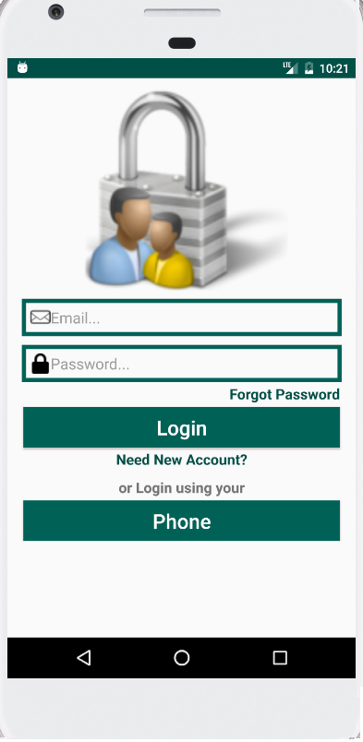
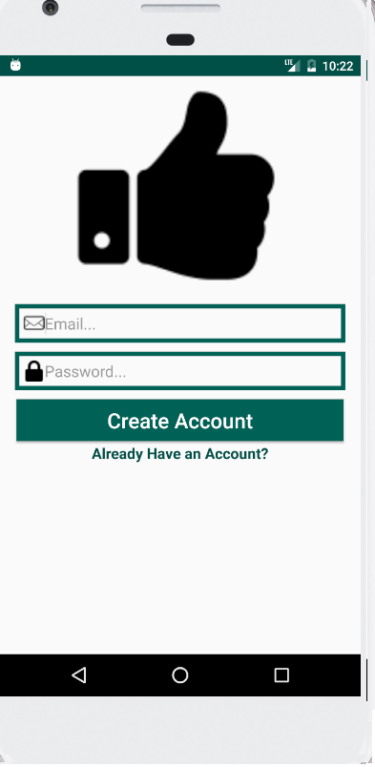
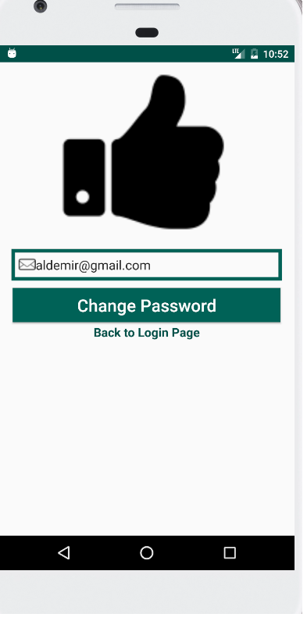
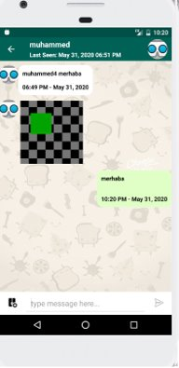
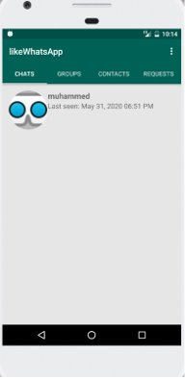

Slide 9
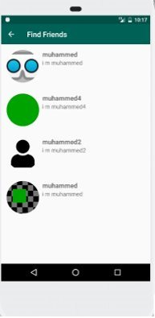
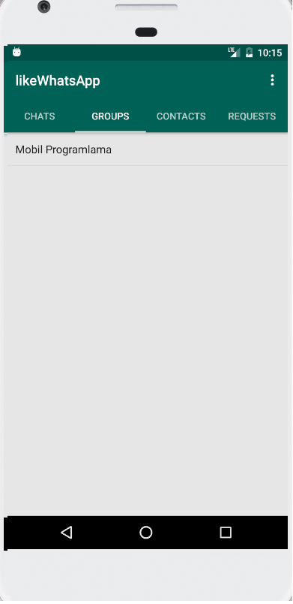
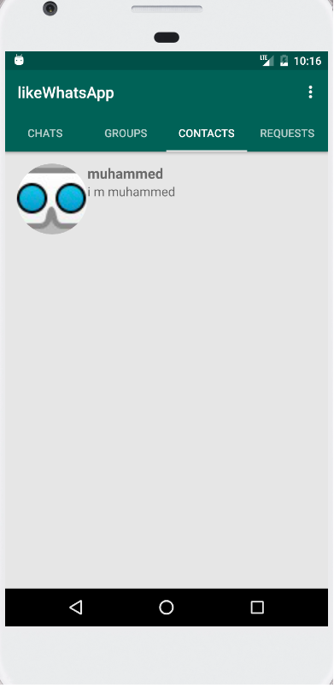
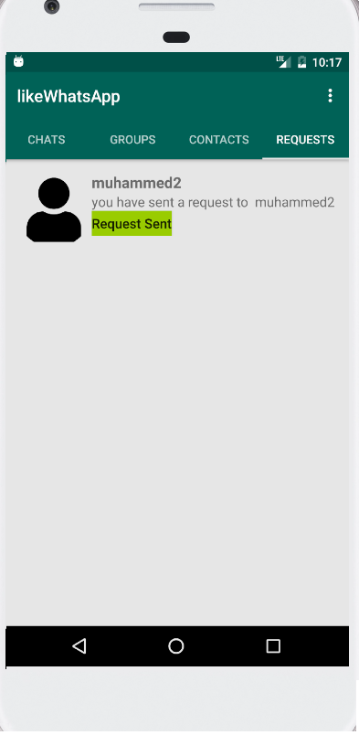
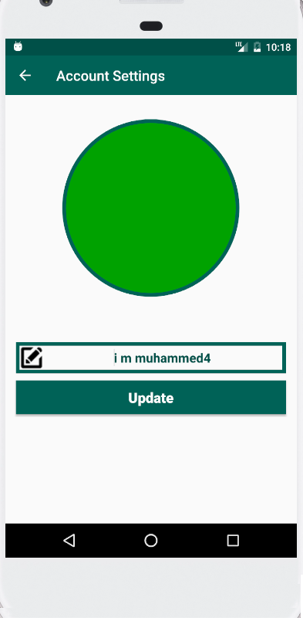
Uygulama Çıktıları

Slide 10
Kaynaklar
https://stackoverflow.com/questions/42800349/forgot-password-in-firebase-for-android(S.G.T.-25.05.2020)
https://github.com/KODDevYouTube
https://github.com/ArthurHub/Android-Image-Cropper
https://github.com/square/picasso

